Slide 1
Vers un interpréteur BPMN
luka.le_roux@ensta-bretagne.fr

Slide 2

BPMN
Business Process Model and Notation
Standard
Pont entre la modélisation des processus métier et la mise en place des procédures
Version actuelle: 2.0

Slide 3












Outillage
Autres
Modelio
Heflo
Activiti
Bizagi
Intalio
Sydle
JBoss
Plugins Eclipse
Papyrus BPMN
Imixs-BPMN
BPMN Modeler
Camunda BPMN
BonitaBPM
Savara (?)
Online
www.genmymodel.com

Slide 4
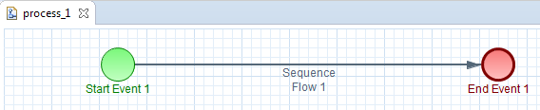
BPMN Modeler
Plugin Eclipse
EMF/Ecore

Slide 5
Exemples BPMN
http://www.omg.org/spec/BPMN/2.0
<Pizza screenshot here>

Slide 6
But actuel

Slide 7
BPMN Sémantique
Le standard détail:
Eléments non-opérationels
Instanciation des processus
Progression du « jeton » d’exécution
Cycle de vie des activités (atomiques ou non)
Exécutions parallèles
Communications? (synchro/asynchro/bloquant/…)
Pas d’exécution? (basé sur l’avancement des tokens?)

Slide 8
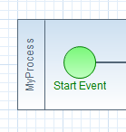
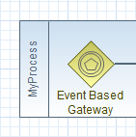
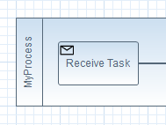
Instanciation des processus
Une instance par « réception »
Si multiple triggers en conjonction, processus instancié dès la réception du premier mais en attente des autres pour « avancer »

Slide 9
BPMN Sémantique: Communications
Basées sur les signaux
Basées sur les messages
Basées sur la reflection

Slide 10
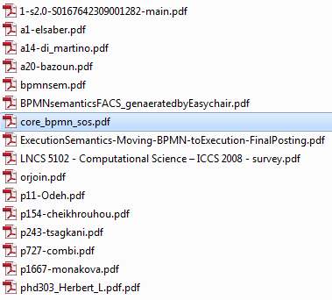
Biblio
Start Here

Slide 11
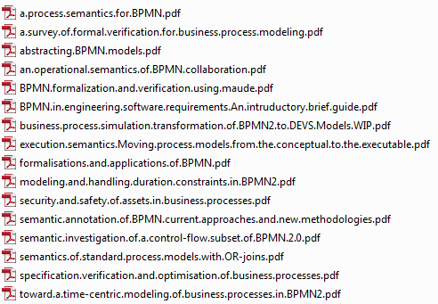
Biblio

Slide 12
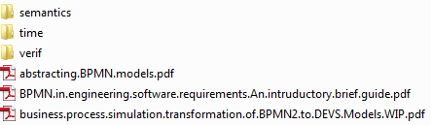
Biblio
6.5 articles
2 articles
4 articles
?

Slide 13
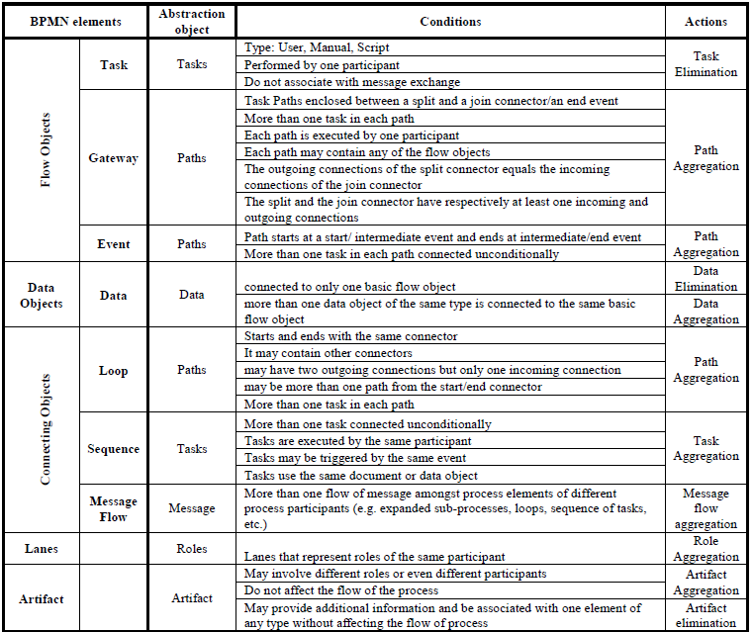
Biblio - Unclassified
Mise à plat, voir élagage, de certains concepts.

Slide 14
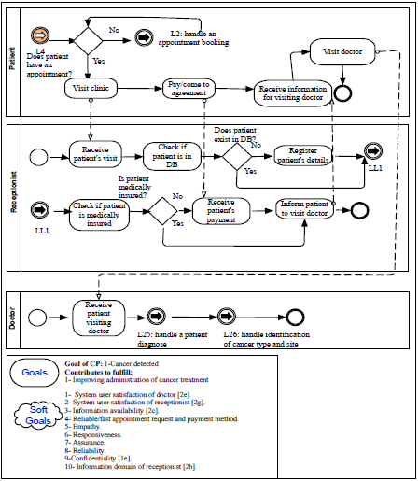
Biblio - Unclassified
BPMN pour l’expression d’exigences.

Slide 15
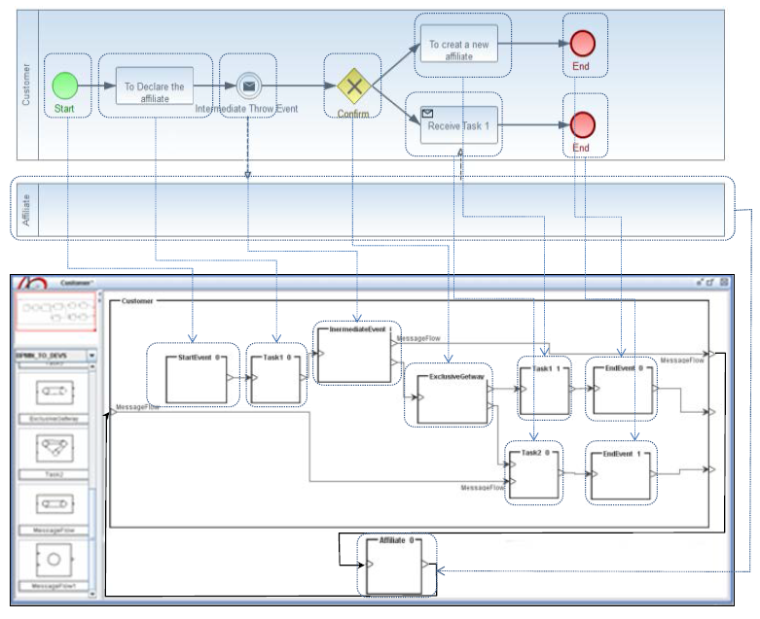
Biblio - Unclassified
Transformation d’un sous-ensemble de BPMN vers un autre langage de processus pour lequel existent des outils. Peu documenté.

Slide 16
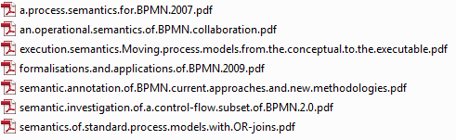
Biblio – Semantics
Start event vide (todo)
Communication, peu de signaux, beaucoup de messages, sans arguments
Pour la plus part pas de « data »

Slide 17

Biblio – Verification

Slide 18

Biblio – Time

Slide 19
Biblio: Promela (Spin) & BPMN

Slide 20
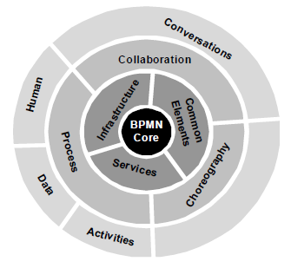

Slide 21
Phase d’étude

Slide 22
Temps?
Représentation du temps
Evénements discrets
DBM
Partitions
Simulation vs Model-Checking
Gestionnaire de temps (mise à plat || natif)

